Slide 1






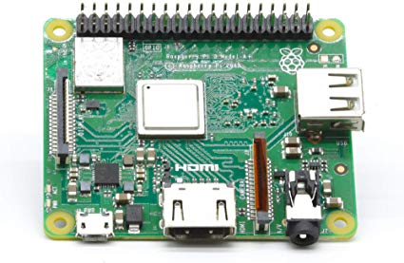
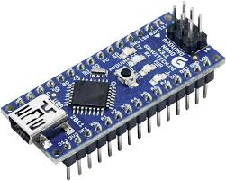

Système Escape Game 13ème Porte
Cadeau Thomas Breny Corentin Minos Constantin Pinneau Joshua

Slide 2
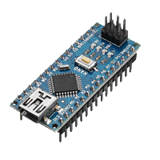
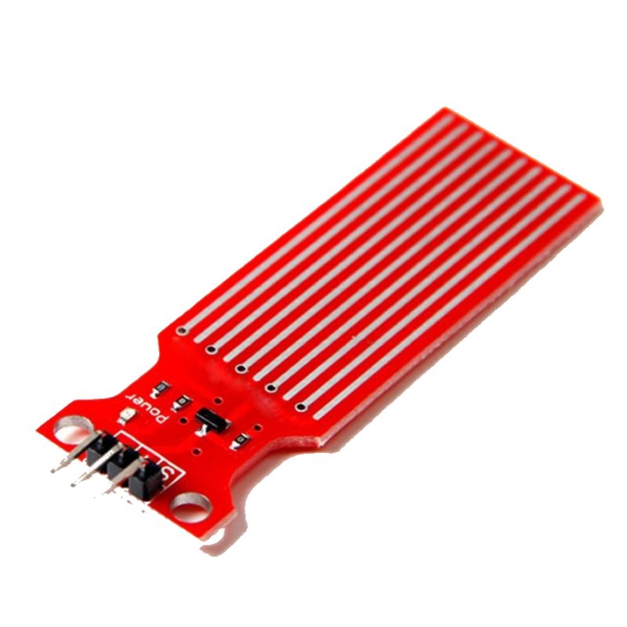
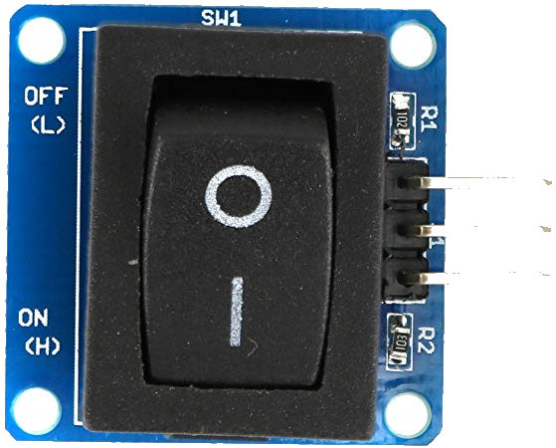
Sommaire
Présentation du projet Escape Game 13e porte.
Mes Tâches :
- Développement sur Arduino.
- Développement de l’application sur Raspberry.
- Développement de l’application Web de supervision.

Slide 3
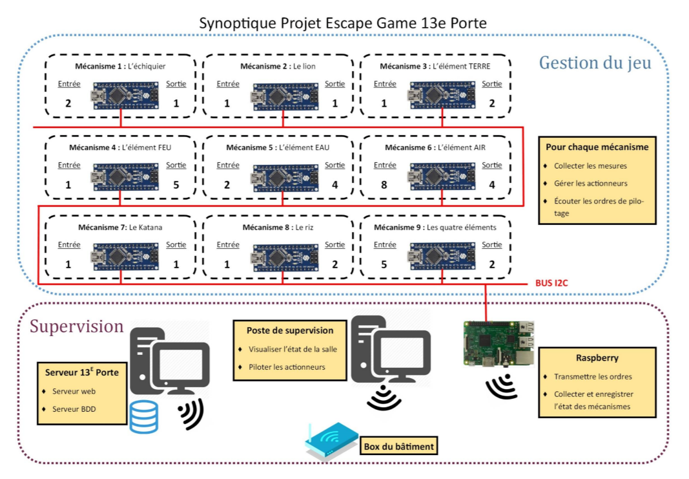
Joshua
Corentin
Constantin
Thomas
Application Web sur l’affichage de l’état de la salle
Application Web de pilotage des actionneurs

Slide 4
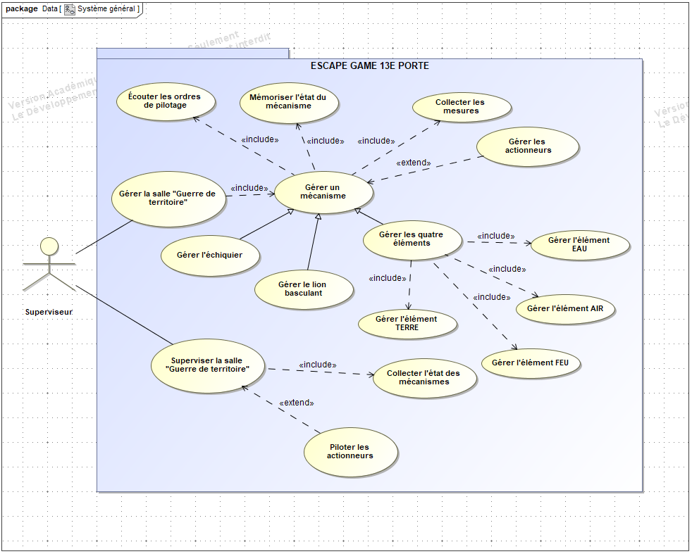

Slide 5
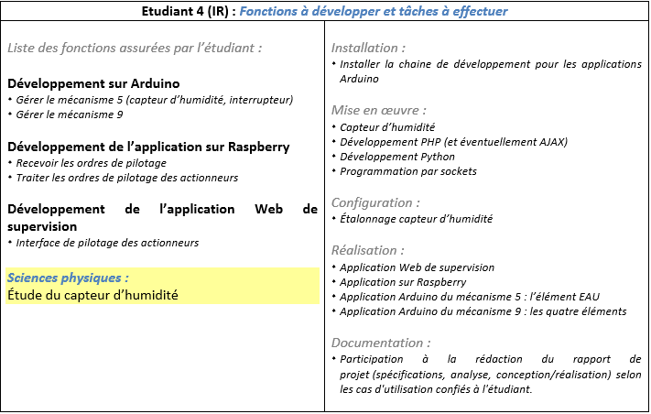

Slide 6
Référence : BDT 250
Signal : Numérique
Voltage : 0-5V

